Slide 1
Classes dos Dispositivos Gráficos
Kelly Maria da Silva Oliveira

Slide 2
Classes dos Dispositivos Gráficos
Formato
Os dispositivos gráficos são projetados usualmente de forma a privilegiar um dos dois formatos de especificação de objetos:
Formato vetorial;
Formato matricial.

Slide 3
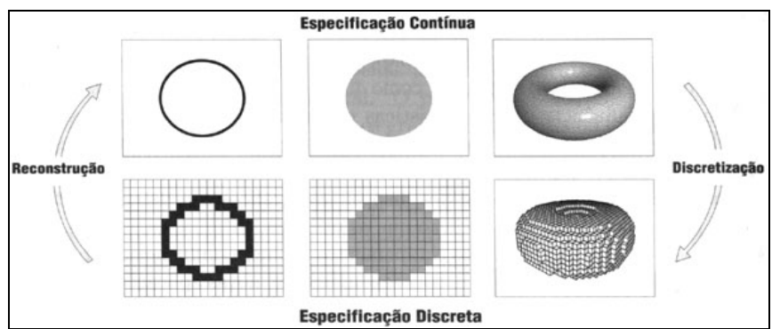
Classes dos Dispositivos Gráficos
Especificação de objetos
Fig. 1: Níveis de abstração de objetos gráficos.

Slide 4
Classes dos Dispositivos Gráficos
Formato Vetorial
Absolutos (mesa digitalizadora, caneta ótica (light pen), o digitalizador 3D (3D digitilizer) e a luva eletrônica).
Relativos ( mouse, o trackball e o joystick ).

Slide 5
Classes dos Dispositivos Gráficos
Formato Matricial
Os dispositivos de entrada matriciais são utilizados para a conversão de imagens em imagens digitais, processo conhecido como digitalização de imagens.
Estes dispositivos são constituídos por sensores, que captam os sinais das imagens, e por um circuito digital-analógico converte os sinais analógicos em matrizes de dados digitais. Estas matrizes representam as imagens capturadas.

Slide 6
Classes dos Dispositivos Gráficos
Função
Em relação ao critério funcional, podemos dividir os dispositivos gráficos em três tipos:
Equipamentos de entrada;
Equipamentos de processamento e;
Equipamentos de saída.

Slide 7
Classes dos Dispositivos Gráficos
Função: Entrada
Equipamentos de entrada: são os equipamentos cuja finalidade é capturar informações gráficas para o computador;

Slide 8
Classes dos Dispositivos Gráficos
Função: Processamento
Equipamentos de processamento: são computadores com uma arquitetura especial orientada para a manipulação de objetos gráficos.

Slide 9
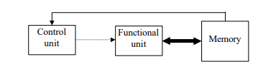
Classes dos Dispositivos Gráficos
Função: Processamento
SISD: Single Instruction Single Data, nesta classe, um único fluxo de instruções opera sobre um único fluxo de dados.
Fig. 1: Classe MIMD da classificação de Flynn

Slide 10
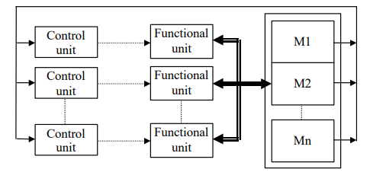
Classes dos Dispositivos Gráficos
Função: Processamento
MISD: Multiple Instruction Single Data, neste caso, múltiplas unidades de controle executando instruções distintas operam sobre o mesmo dado.

Slide 11
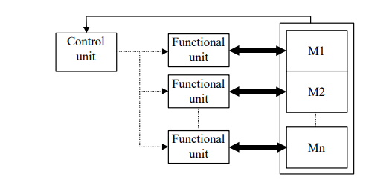
Classes dos Dispositivos Gráficos
Função: Processamento
SIMD: Single Instruction, Multiple Data, descreve um método de operação de computadores com várias unidades operacionais em computação paralela.

Slide 12
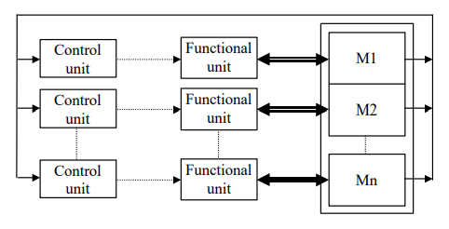
Classes dos Dispositivos Gráficos
Função: Processamento
MIMD: Multiple Instruction Multiple Data esta classe é bastante genérica envolvendo o processamento de múltiplos dados por parte de múltiplas instruções.

Slide 13
Classes dos Dispositivos Gráficos
Função: Processamento
Equipamentos de saída: são dispositivos que permitem a exibição de objetos gráficos:
Saída Vetorial: Nestes terminais a primitiva gráfica é a reta, que pode ser desenhada em qualquer posição da superfície de desenho.
Saída Matricial: Nos dispositivos de saída matriciais, a primitiva gráfica é o ponto. As figuras são armazenadas em matrizes de pontos e a impressão se processa linha a linha.

Slide 14
Classes dos Dispositivos Gráficos
Operação dos dispositivos gráficos
Do ponto de vista do usuário, podemos classificar os dispositivos gráficos quanto aos diferentes modos de operação, que podem ser divididas em duas classes:
Dispositivos interativos e;
Dispositivos não-interativos.

Slide 15
Classes dos Dispositivos Gráficos
Operação dos dispositivos gráficos
No modo interativo o usuário participa ativamente do processo fechando o ciclo;
entrada → processamento → saída

Slide 16
Classes dos Dispositivos Gráficos
Operação dos dispositivos gráficos: Interação
Um modelo para o desenvolvimento de tarefas de interação estabelece classes lógicas de funções gráficas que podem ser implementadas em diversos dispositivos físicos, utilizando diversas técnicas de interação. Essas funções lógicas são:
keyboard,
locator,
valuator,
button e;
pick.

Slide 17

Classes dos Dispositivos Gráficos
Operação dos dispositivos gráficos: Interação
Chamamos de realIdade virtual a um ambiente que permite a total interação do usuário com a simulação de um sistema sintético em um espaço tridimensional.
Os dispositivos gráficos desse sistema fazem com que o observador se sinta parte integrante do ambiente sintético, podendo interagir com os objetos presentes, regidos pelas leis desse ambiente.
Notes:
Imagem: https://computerworld.com.br/inovacao/realidade-virtual-em-breve-em-uma-industria-perto-de-voce/

Slide 18
Classes dos Dispositivos Gráficos
Operação dos dispositivos gráficos
No modo não-interativo o usuário atua passivamente, controlando os dispositivos gráficos para aquisição de dados ou produção de imagens, que geralmente não é feita em tempo real.

